Slide 1
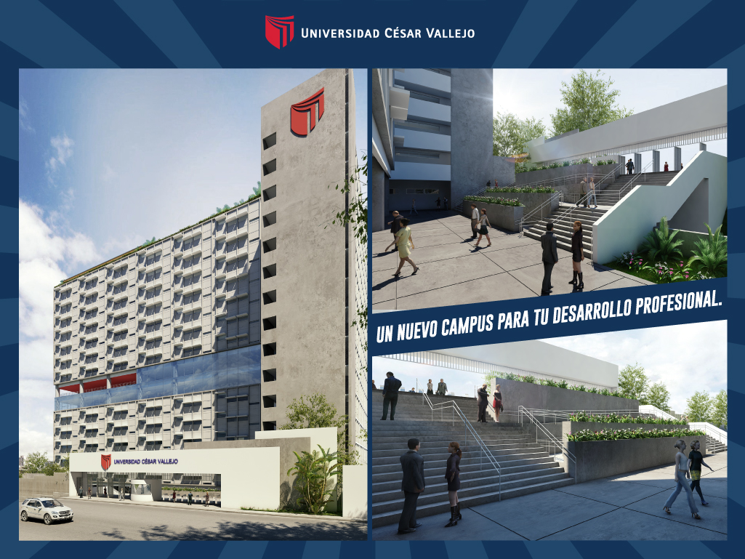

Slide 2

PROGRAMA ACADÉMICO
DE
FORMACIÓN GENERAL
SEMESTRE 2017-I

Slide 3
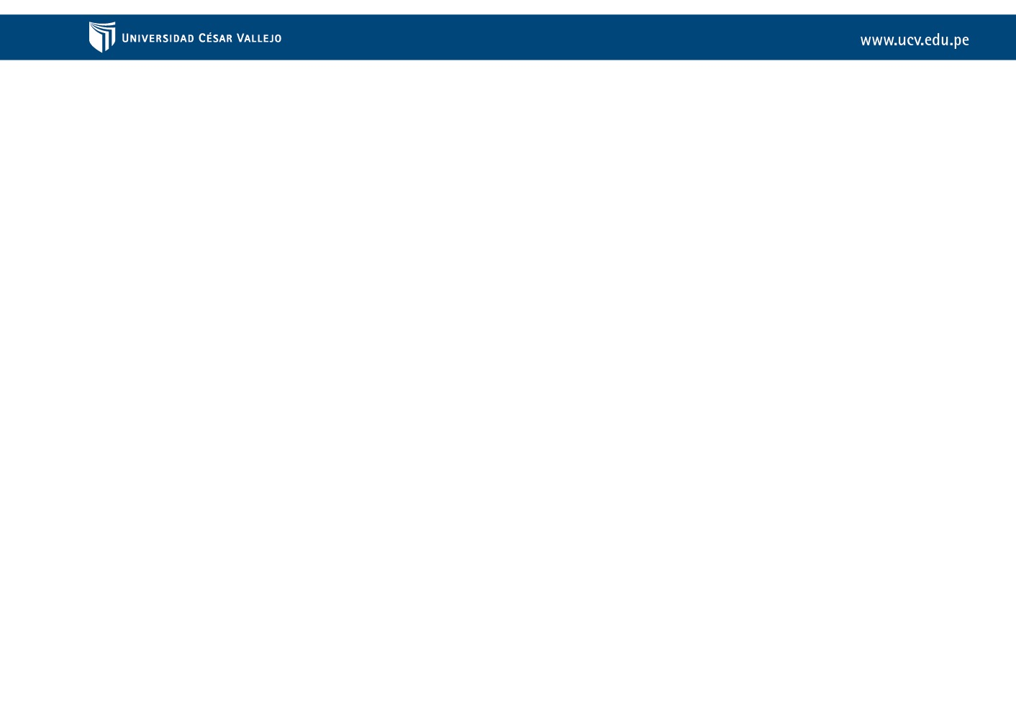
¿CÓMO DESCARGAR EL SÍLABO?

Slide 4
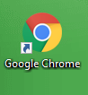
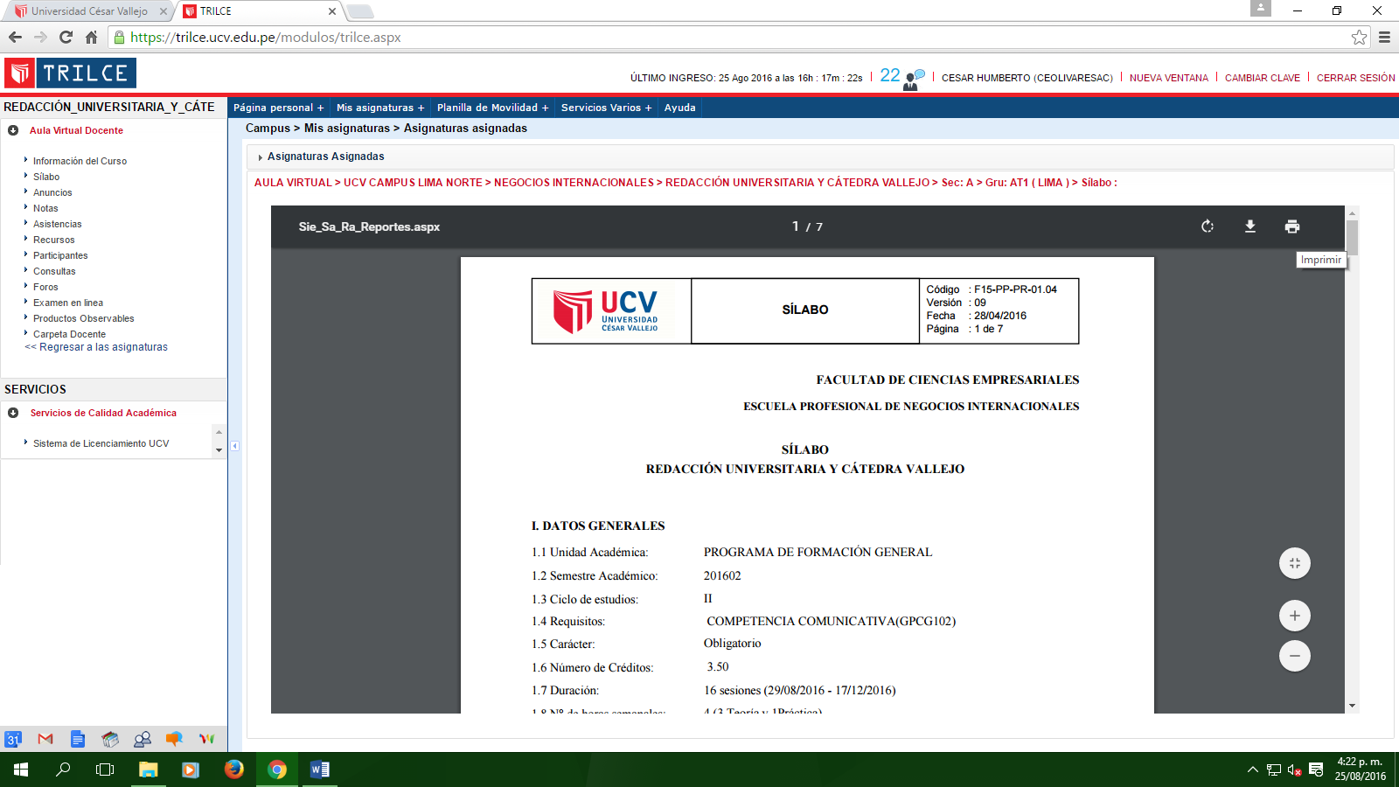
- Ingresar a su campus por el buscador Google Chrome.
- Ingresar al listado de SÍLABO. Buscar el ícono de descarga y dar click.
Programa Académico de Formación General – Filial Lima

Slide 5
- Si tuviera dificultad al descargar el sílabo, seguir la ruta de impresión. Buscar el ícono de impresora y dar click.
Programa Académico de Formación General – Filial Lima

Slide 6
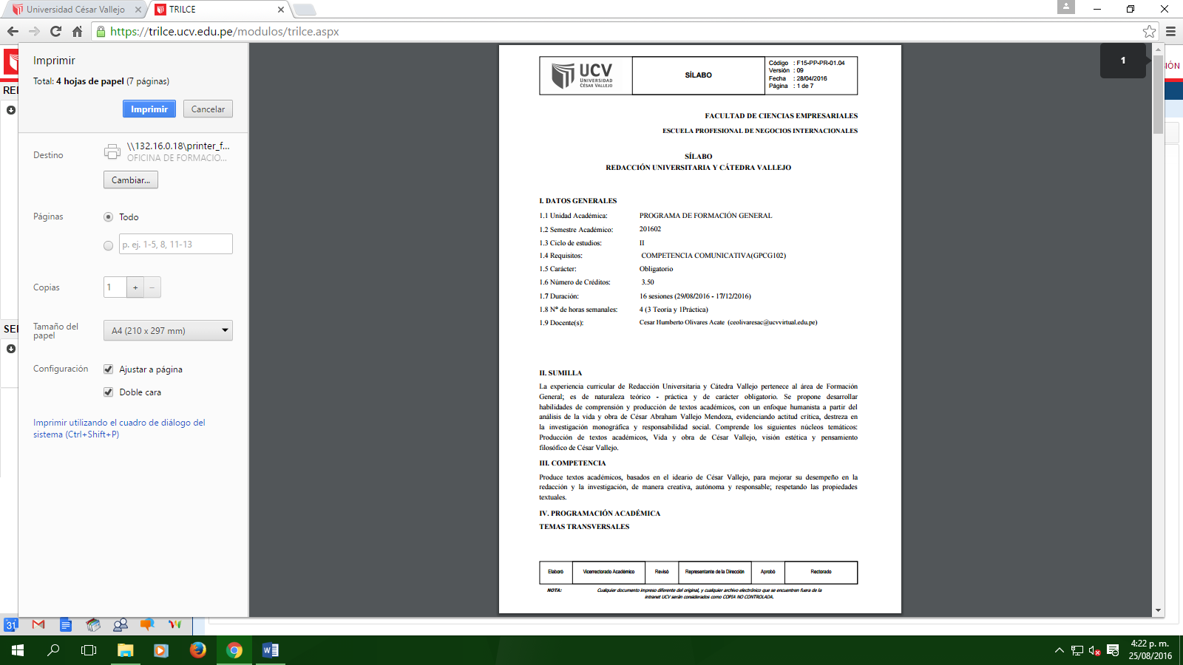
- Click en CAMBIAR.
Programa Académico de Formación General – Filial Lima

Slide 7
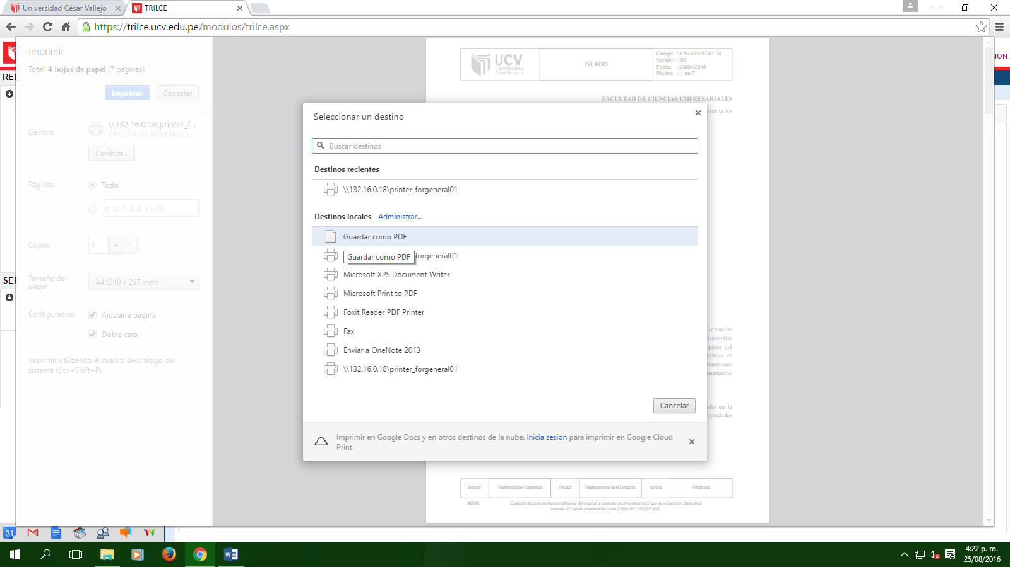
- Luego, en GUARDAR COMO PDF.
Programa Académico de Formación General – Filial Lima

Slide 8
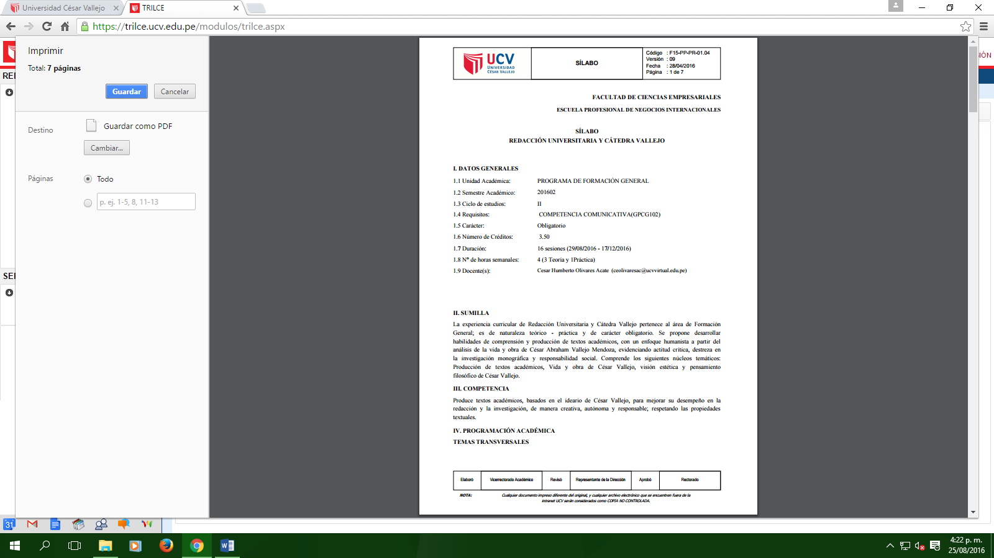
- Click en GUARDAR.
Programa Académico de Formación General – Filial Lima

Slide 9
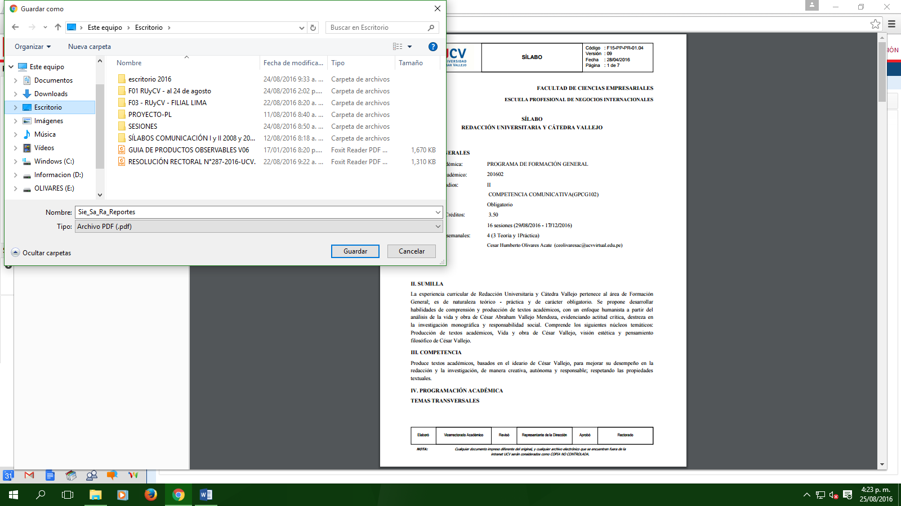
- Guardar donde crea conveniente.
Programa Académico de Formación General – Filial Lima

